Slide 1




Abertura de ticket
Para parceiros
Marca

Slide 2
Modelo de ticket
O chamado deverá ser aberto em nome da empresa parceira.
Será descrito no corpo do chamado as informações do cliente final.
Deverá conter as seguintes informações:
Assunto resumido;
CNPJ;
Razão Social;
Descrição;
URL de acesso;
Evidência do caso (imagem e/ou vídeo).

Slide 3
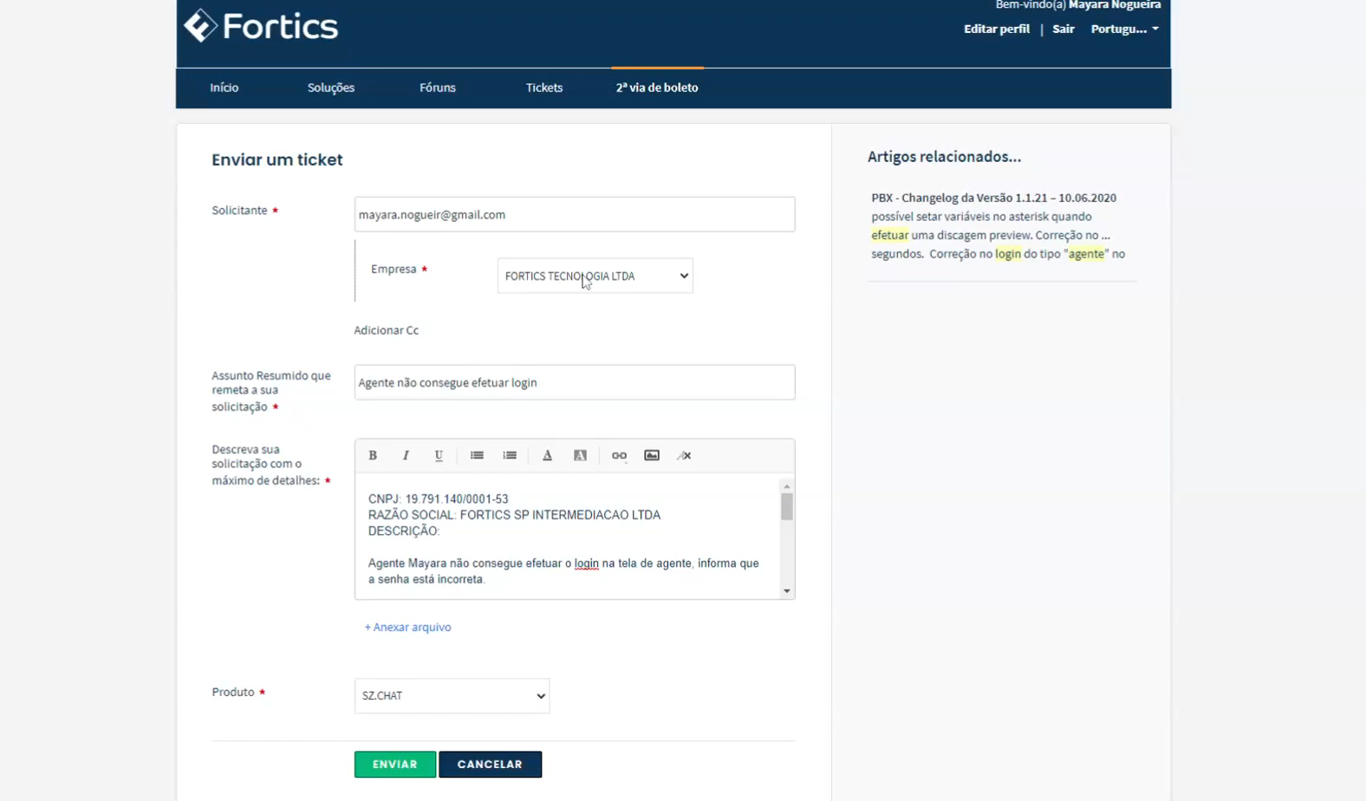
Abertura de ticket via Portal

Slide 4
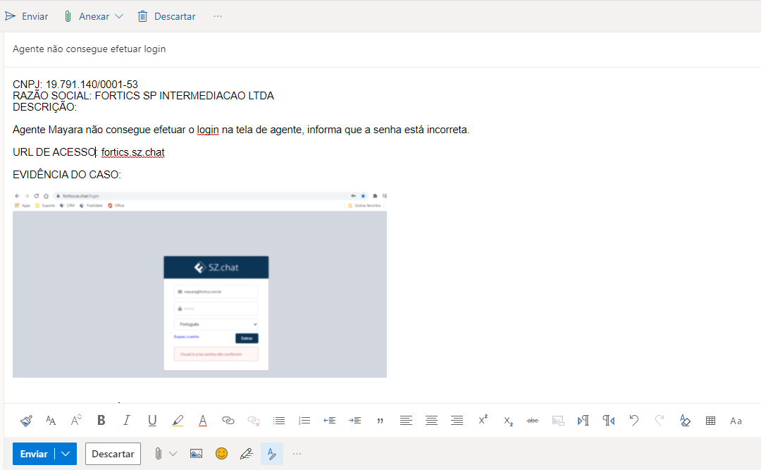
Abertura de ticket via Email

Slide 5
Abertura de ticket via Portal
Você pode adicionar mais detalhes no seu chamado, segue alguns exemplos:
Casos de integrações
Nome do fluxo;
Dados das integrações;
Qual canal está sendo testado;
É um canal novo Sim() Não().
Casos de dificuldade na tela de agente
Dados do agente;
Passo a passo para reproduzir a ocorrência;
Resultado esperado;
Resultado encontrado.

Slide 6
Abertura de ticket via Portal
Importante!
Lembre-se sempre de deixar a opção Suporte Remoto habilitado quando a demanda for aberta, assim agiliza nas verificações do nosso time de Suporte.
Faça teste na plataforma do que foi reportado pelo cliente para validar as informações repassadas, antes de abrir o ticket.

Slide 7


